Slide 1
Муниципальное бюджетное общеобразовательное учреждение
Садовская средняя общеобразовательная школа филиал с.Лозовое
с.Лозовое Тамбовского района Амурской области
«Святки и
святочные гадания
в произведениях
русских писателей».
Внеклассное занятие по литературе.
6-8 классы.
Составила учитель русского языка и литературы
Ефимова Нина Васильевна
2016 год.

Slide 2
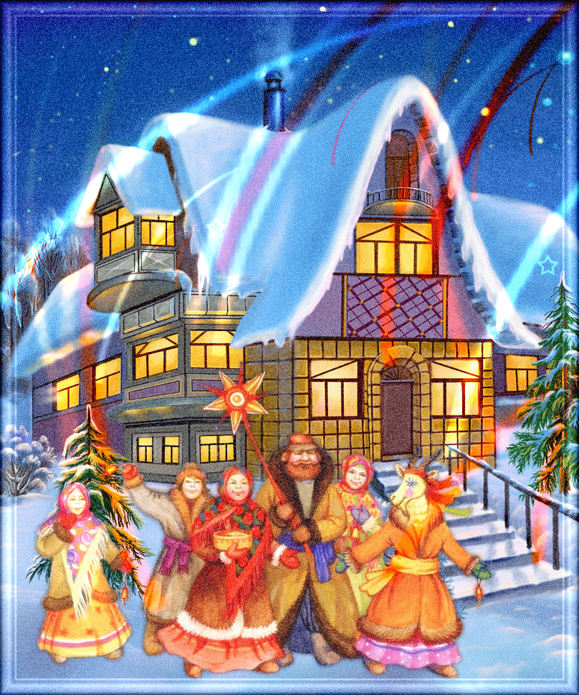
Цели занятия:
познакомить учащихся с русскими народными традициями;
показать, как отразились эти традиции русского народа в произведениях русских писателей;
на основе исторического материала и текстов художественных произведений показать духовное богатство и талант русского народа.

Slide 3
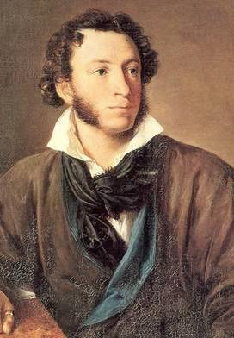
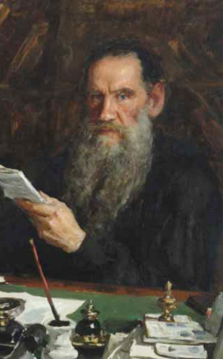
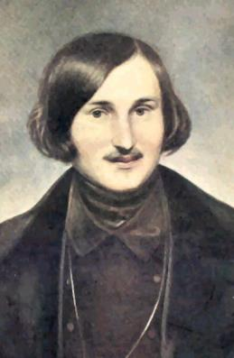
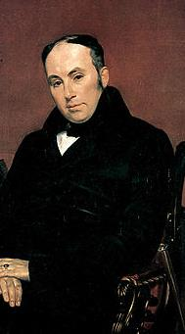
Святки - один из самых ярких моментов в жизни русского народа. Русские поэты и писатели в своих произведениях обращались к этой прекрасной традиции русского народа. Это такие писатели и поэты: А.С.Пушкин, Н.В.Гоголь, Л.Н.Толстой, В.Жуковский и др.
А.С.Пушкин
Л.Н.Толстой
Н.В.Гоголь
В.Жуковский

Slide 4
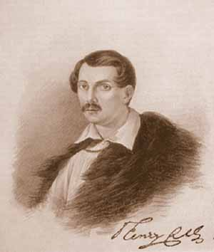
Русский писатель, прозаик, поэт и переводчик, декабрист, приговоренный к 20-ти годам каторги,
А.А. Бестужев-Марлинский в своей повести "Испытание" говорит о Святках следующее: "Святки больше других праздников сохранили на себе печать старины и все старинные образы язычества".

Slide 5
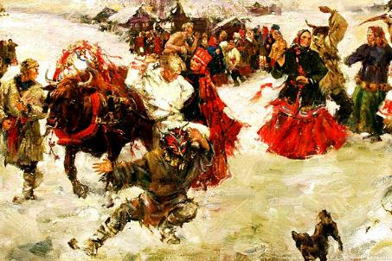
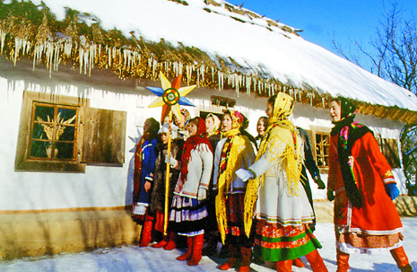
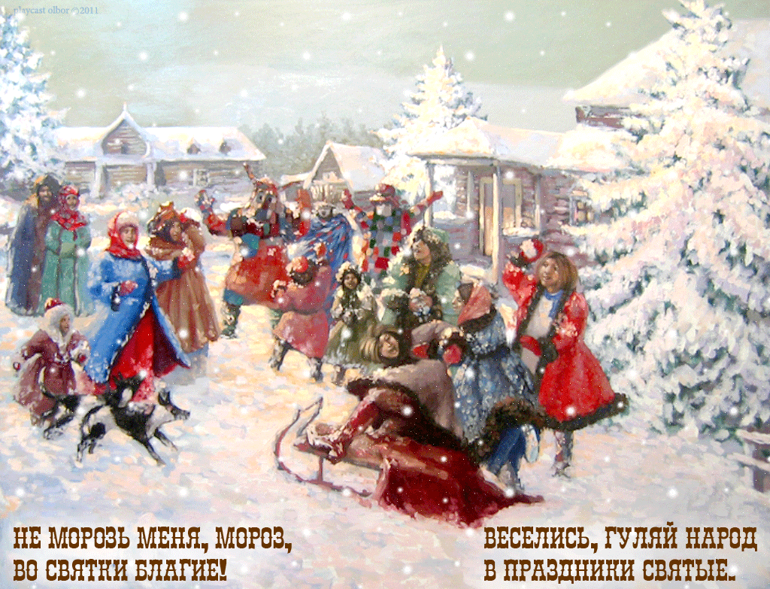
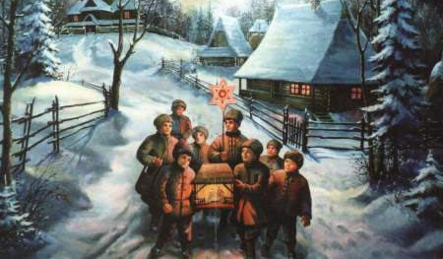
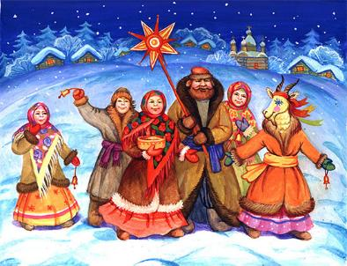
Так что же такое Святки?
Когда и как они отмечались на Руси?

Slide 6
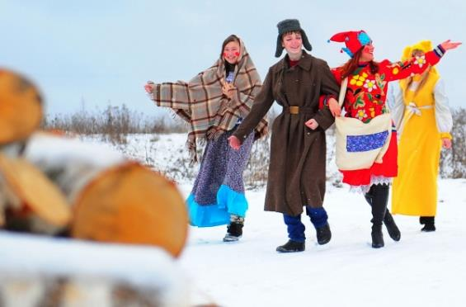
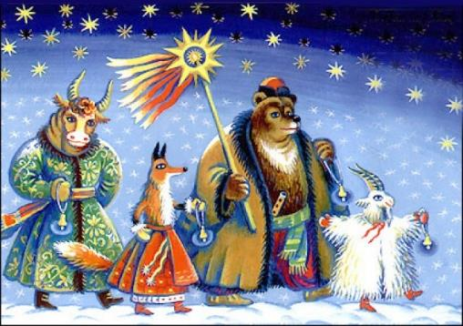
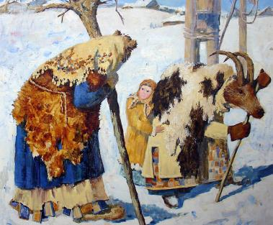
Обязательный атрибут Колядок – это ряженые
Л.Н. Толстой в своем романе «Война и мир» описывает ряженых

Slide 7
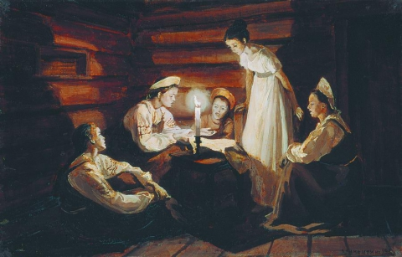
Раз в крещенский вечерок Девушки гадали:…

Slide 8
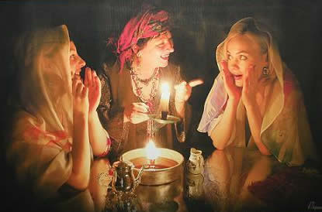
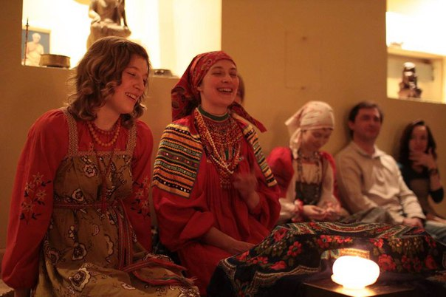
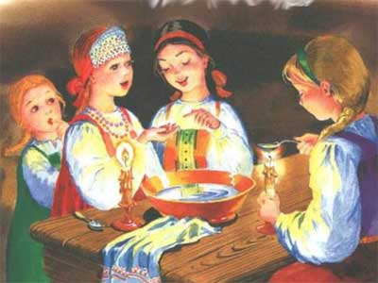
Подблюдные
песни

Slide 9
http://www.youtube.com/watch?v=YaFczwTvqig скачать

Slide 10
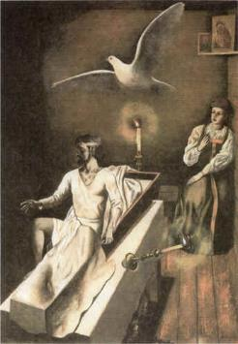
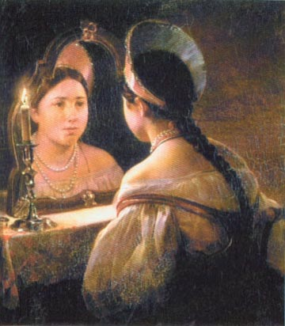
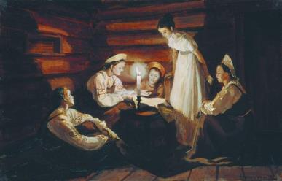
Вот в светлице стол накрыт
Белой пеленою;
А на том столе стоит
Зеркало с свечою ...

Slide 11
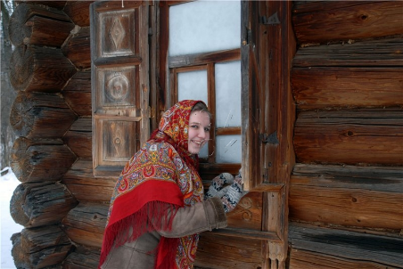
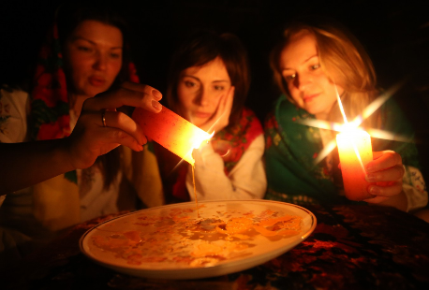
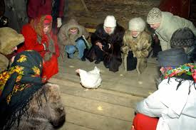
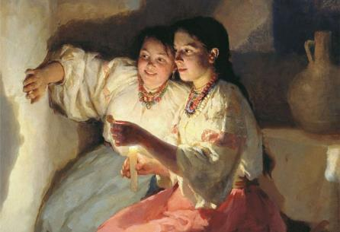
Виды гадания

Slide 12
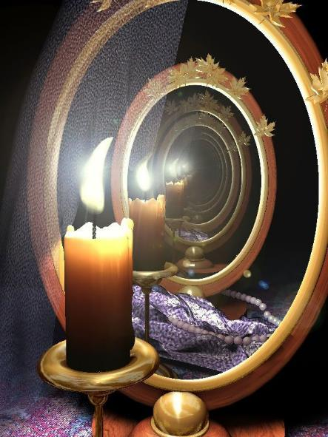
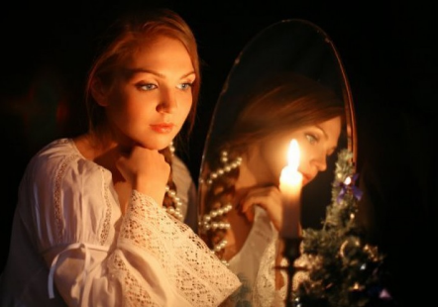
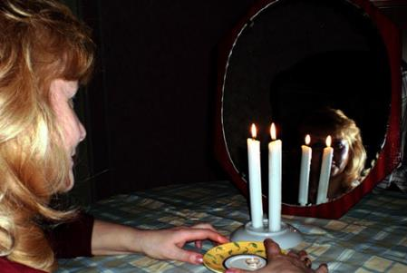
Гадание на зеркале

Slide 13
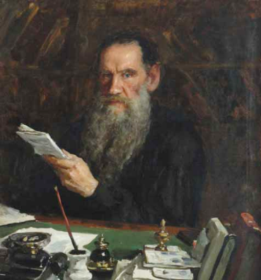
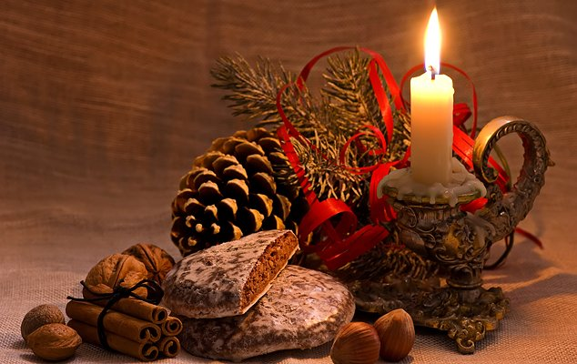

Slide 14
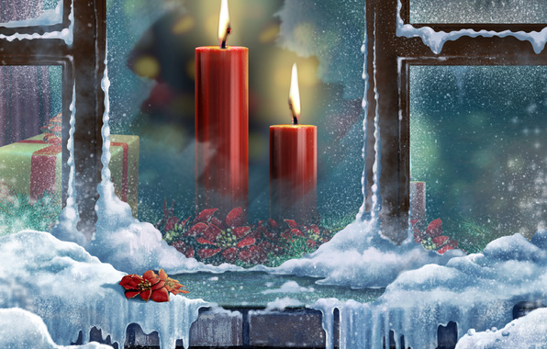
Святки — это русский народный праздник, это замечательная традиция русского народа, которая говорит о духовном богатстве русского человека, о широте его натуры, таланте.

Slide 15
Литература.
http://az.lib.ru/t/tolstoj_lew_nikolaewich/text_0050.shtml - Роман Л.Н.Толстого «Война и мир». Том 2
http://www.world-art.ru/lyric/lyric.php?id=13083 - Баллада В. А. Жуковского «Светлана»
http://detkam.e-papa.ru/stihi/8/
Википедия – https://ru.wikipedia.org/wiki/%D0%A1%D0%B2%D1%8F%D1%82%D0%BA%D0%B8
Википедия – https://ru.wikipedia.org/wiki/%D0%A1%D0%B2%D1%8F%D1%82%D0%BE%D1%87%D0%BD%D1%8B%D0%B5_%D0%B3%D0%B0%D0%B4%D0%B0%D0%BD%D0%B8%D1%8F

